Slide 1


Coláiste Chroí Mhuire
An Spidéal
Cén chaoi ar féidir scoláirí a spreagadh chun a gcuid Gaeilge a úsáid mar theanga cumarsáide eatarthu féin?
Bróna Ní Uallacháin
Coláiste Chroí Mhuire
An Spidéal
Tionól Forbartha Gaeloideachas i bpáirt le COGG 2023
10/11/2023

Slide 2
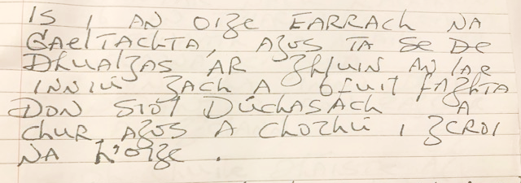

Joe Steve Ó Neachtain

Slide 3
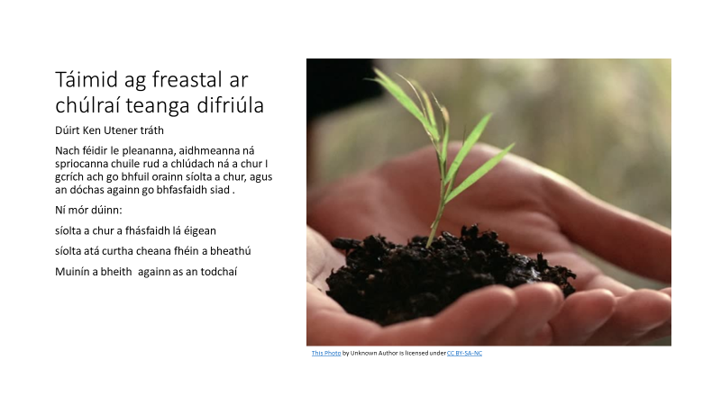
Tá Coláiste Chroí Mhuire ag freastal ar chúlraí teanga éagsúla
Dúirt Ken Utener tráth…
  Nach féidir le pleananna, aidhmeanna ná spriocanna chuile rud a chlúdach ná a chur i gcrích ach go bhfuil orainn síolta a chur agus an dóchas againn go bhfásfaidh siad.
Ní mór dúinn:
Síolta a chur a fhásfaidh lá éigin
Síolta atá curtha cheanna féin a chothú
Muinín a bheith againn as an todhchaí

Slide 4
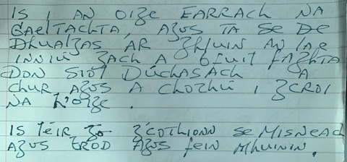

Slide 5
MISNEACH
BRÓD
FÉIN MHUINÍN

Slide 6
MISNEACH
BRÓD
FÉIN MHUINÍN
Féiniúlacht Gaeltachta na scoláirí a shainiú agus a chothú

Slide 7











2018
2019
2020-2021
Coincheap Bród
Lá Bród
Taighde
Plean Scríofa
  GUCCI bunaithe- Tascfhórsa Gaeilge labhartha na ndaltaí
  Covid
  Deacrachtaí Cumarsáide
  Gan cead imeachtaí
2022
2017
Saoránacht Ghaeltachta
  Eadrainn Féin
  Caitlín Maude
Scéim seolta sa scoil
2018
Tacú le cainteoirí Dúchais a chothú & a láidriú.
3 ghrúpa cruthaithe
Baoite nó Bata?
2019-2020
2021
  Feasacht
  Ghaeltachta
  CEARTA
  BEO
Suirbhé- athraithe suntasacha ó 2018
  3 pholasaí scríofa le bheith faofa
  11/11 Critéir comhlíonta
  38/43 Gníomh
  Coiste Tuismitheoirí
SEANL bunaithe
2022
AN TAISTEAR ATÁ CURTHA DÍNN!

Slide 8

Dearfacht
85%
  An maith leat Gaeilge?!
Imeachtaí
73%
  Cén chaoi an bhféadfadh an scoil cabhrú leat ó thaobh na Gaeilge de?
I measc mo chairde
63%
  Ar mhaith leat níos mó
    Gaeilge a úsáid ar scoil gach lá?

Slide 9
Ceann de na gníomhaíochtaí is mó a déanadh plé, díospóireacht, caint, srl. faoi ná an grúpáil a déanadh ar ranganna Gaeilge ón 1ú Bl- 3ú Bl
Ar cheart grúpáil mar seo a dhéanamh? Cén chaoi?
An Cuspóir
Tacú le cainteoirí Dúchasacha a chothú & a láidriú.
Aithint, measúnú agus grúpáil a dhéanamh chun 3 ghrúpa úsáideoirí teanga a chruthú ag aithint riachtanais foghlama difriúla
An Toradh
Cainteoirí Dúchais Gaeilge amháin
Cainteoirí líofa a tógadh le Gaeilge/Béarla
Foghlaimeoirí

Slide 10
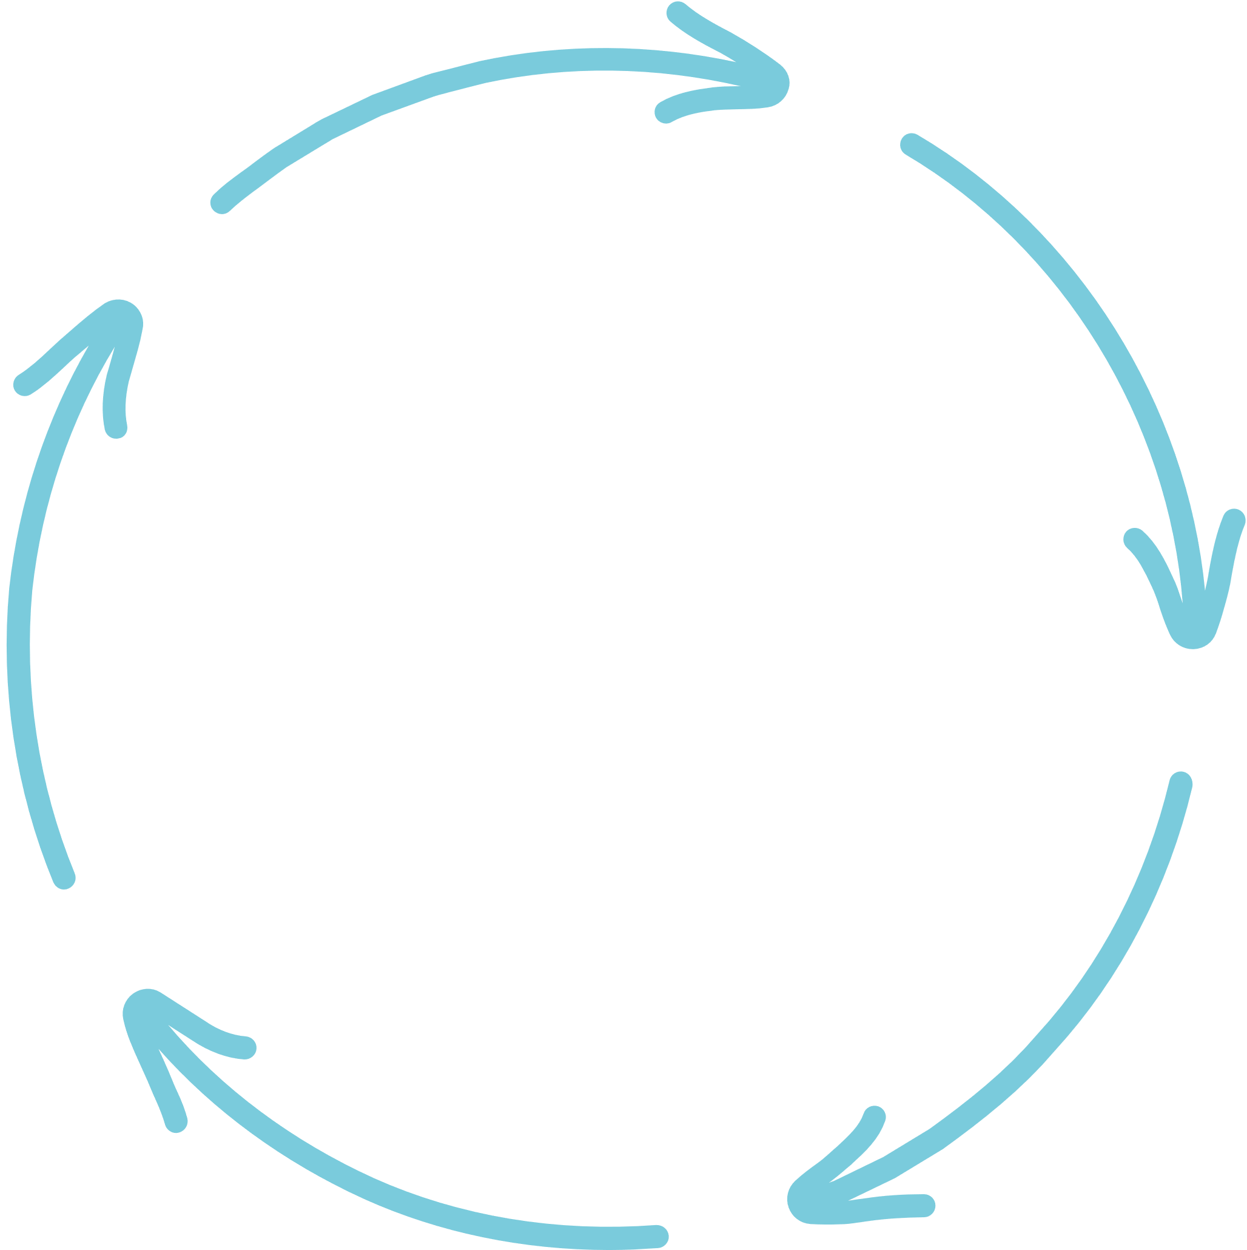




AN SCÉIM AITHEANTAIS MAR SCOIL GHAELTACHTA
NA CRITÉIR TEANGABHUNAITHE
An próiseas pleanála teanga
Tús áite d’úsáid na Gaeilge sa chumarsáid
Úsáid na Gaeilge mar theanga na cumarsáide
Acmhainní Gaeilge a úsáid chun tacú le foghlaim
Eispéiris Oideachais ard chaighdeán trí Ghaeilge a sholáthar
Feabhsúchán leanúnach
Díriú ar riachtanais teanga idirdhealaithe na gcainteoirí Dúchais
Gaeilge mar theanga na cumarsáide, teagaisc, sóisialaithe
Díriú ar riachtanais teanga idirdhealaithe na bhfoghlaimeoirí Gaeilge
Gníomhaíochtaí curaclaim, comh-churaclaim agus seach-churaclaim a sholáthar trí Ghaeilge
Curaclam le cur chuige lántumtha
T1

Slide 11






  BRÍ
  BRÓD
  Ardú go 99.4% ag staidéar na n-ábhair trí Ghaeilge
  TS- 14/14 ábhar trí Ghaeilge
  AT- 16/16 ábhar trí Ghaeilge
  Coincheap Bród
  Lá Bród
  Misneach agus muinín cothaithe
  Polasaí Gaeltachta
  Imeachtaí sóisialta
  BÉAL
  Freastal faoi leith ar na cainteoirí Dúchasacha le sealbhú a dhéanamh ar a saibhreas
  Obair ghrúpa rialta le daltaí
  Polasaí na Gaeilge Labhartha
  BEO
  Feasacht
  2 choiste bunaithe as an nua
  Féilire imeachtaí téagartha
Notes:
And finally, these are some of the teams I've put together and grown in recent years.

Slide 12



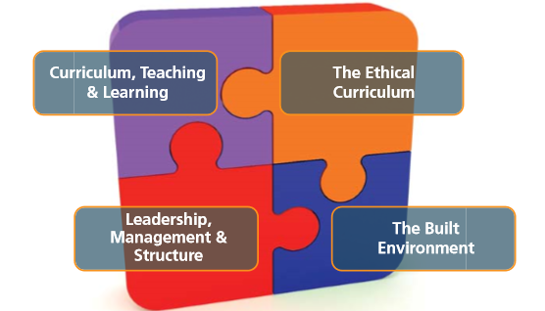



PRÓISEAS FÉINMHEASTÓIREACHA SCOILE
Suirbhé 2018 vs 2021
Tacaíocht le ábhair trí G - 14%
Dearfacht dearcadh teanga – 7%
Cainteoirí Dúchasacha FM – 9%
99.4% ag staidéar na n-ábhair ar fad trí Ghaeilge (Ardú ó 92.4% )
Dul chun cinn
Téacsleabhar TS 96% trí Ghaeilge - ardú 14%
Táscairí
Féilire imeachtaí téagartha
79/84 táscaire comhlíonta
Fianaise
Infheistíocht scoile -
leabhair, cumarsáid, imeachtaí
GUCCI bunaithe
Plean
Scoile
11/11 Critéir comhlíontha
Critéir
teanga
bhunaithe
3 Pholasaí Nua Scríofa
LPT - 8 n-imeacht 2022
Oideachas ard chaighdeán trí Ghaeilge á sholáthar
38/43 Gnímh curtha i gcrích

Slide 13
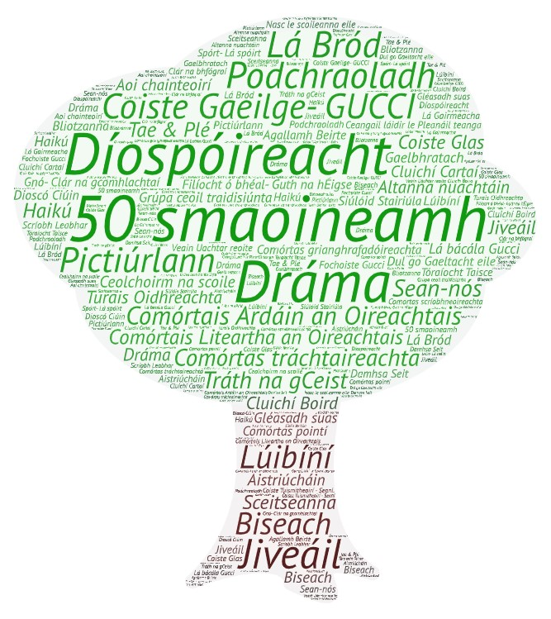

Slide 14
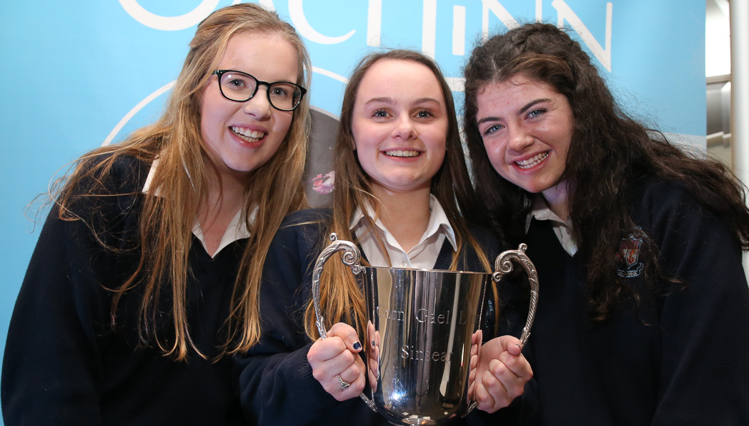
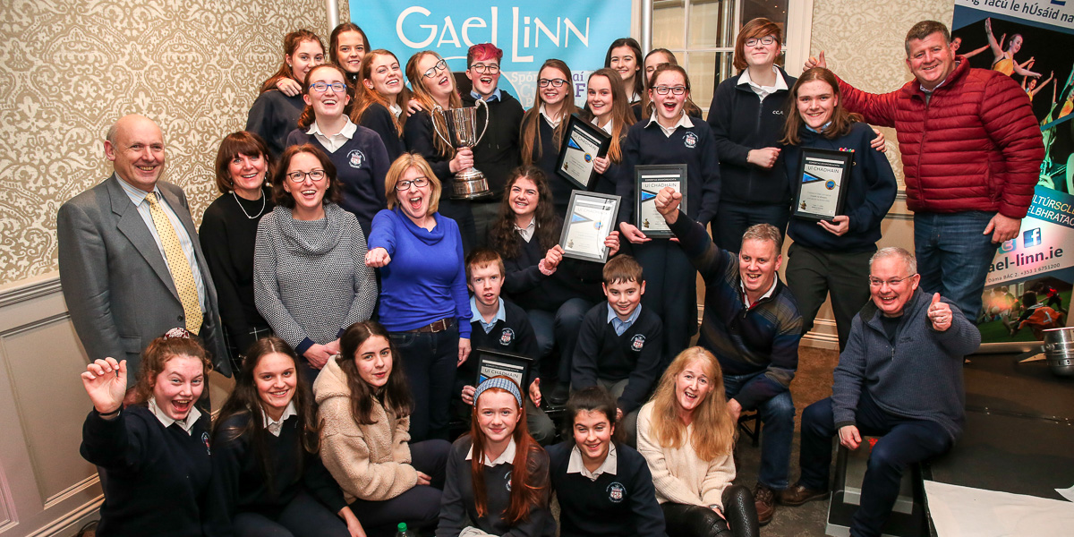
50 bliain faoi bhláth - 50 smaoineamh
Imeachtaí nuálacha Gaelacha a eagrú
Díospóireacht
Dráma
Coiste Gaeilge- GUCCI
Comórtais Ardáin an Oireachtais
Comórtais Liteartha an Oireachtais
Podchraoladh
Comórtas tráchtaireachta
Pictiúrlann
Tráth na gCeist
Lá Bród
Jiveáil
Filíocht ó bhéal- Guth na hÉigse
Comórtas grianghrafadóireachta
Grúpa ceoil traidisiúnta
Ceolchoirm na scoile
16. Altanna nuachtáin agus Biseach
17. The written Word
18. Turais Oidhreachta
19. Dul go Gaeltachta eile
20. Ceangail láidir le Pleanáil teanga
21. Gnó- Clár na gcomhlachtaí
22. Aistriúcháin
23. Aoi chainteoirí
24. Cluichí Boird

Slide 15
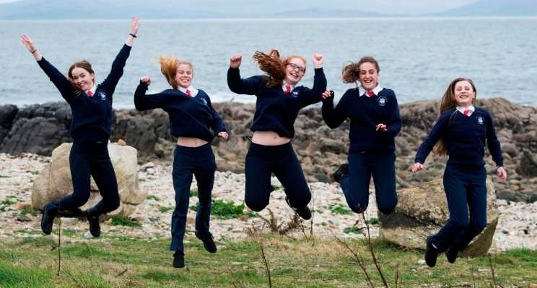
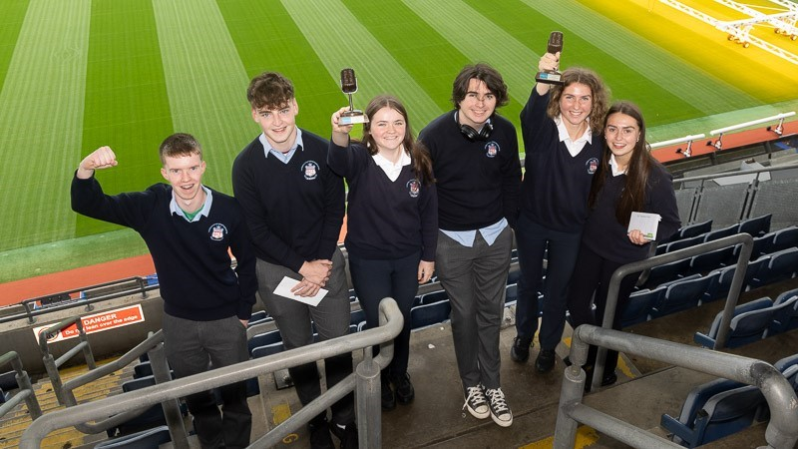
50 bliain faoi bhláth - 50 smaoineamh
Altanna nuachtáin agus Biseach
The written Word
Turais Oidhreachta
Dul go Gaeltacht eile
Ceangail láidir le Pleanáil teanga
Gnó- Clár na gComhlachtaí
Aistriúcháin
Aoi chainteoirí
Cluichí Boird
Cluichí Cártaí
Comórtas pointí
Sceitseanna
Agallaimh Beirte
Lúibíní
Sean-nós

Slide 16
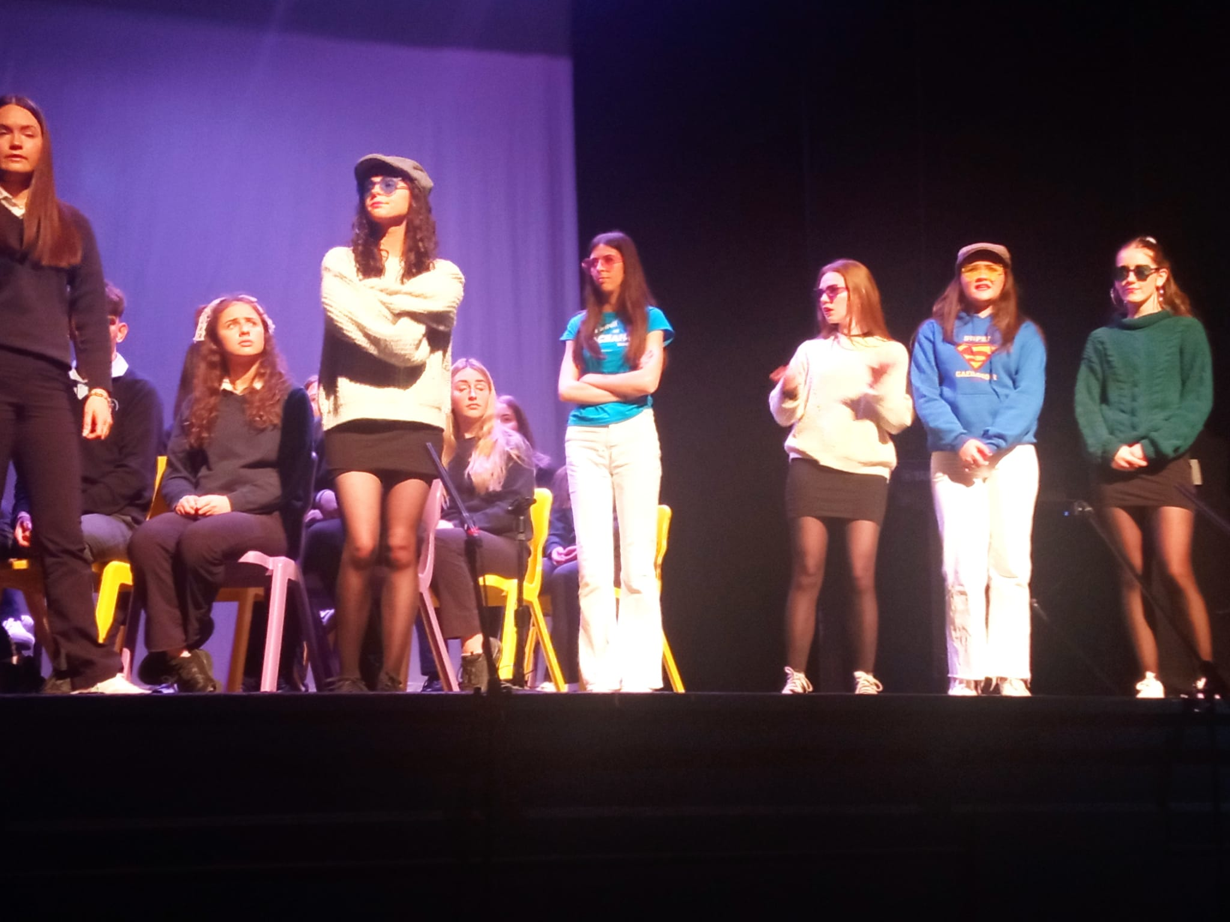
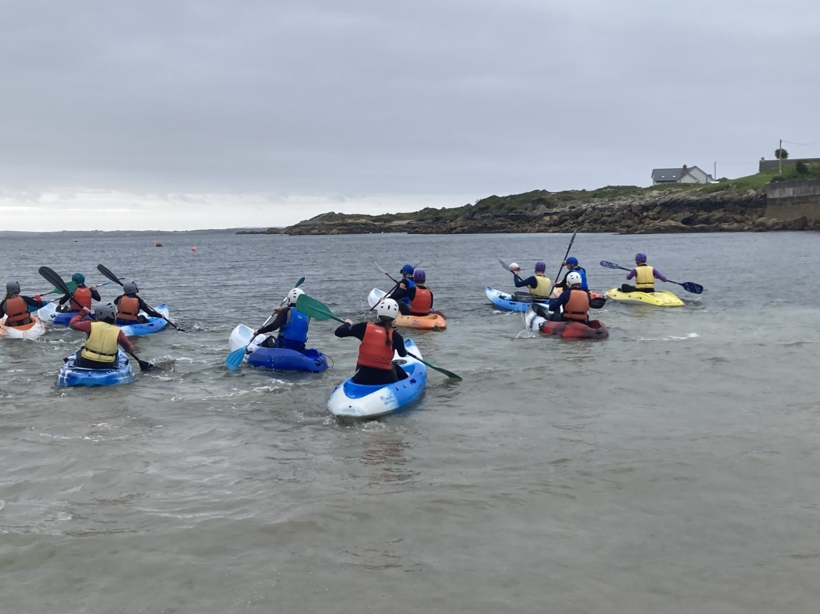
50 bliain faoi bhláth- 50 smaoineamh
Siúlóidí Stairiúla
Lá bácála Gucci
Tae & Plé!
Gléasadh suas
Gaelbhratach
Coiste Glas
Nasc le scoileanna eile
Spórt - Lá spóirt
Blitzchomórtais – CLG, Cispheil
Tóraíocht Taisce
Veain Uachtar reoite
Fochoistí Gucci
Clár na bhFógraí
Comórtas scríbhneoireachta
Scríobh Leabhar

Slide 17
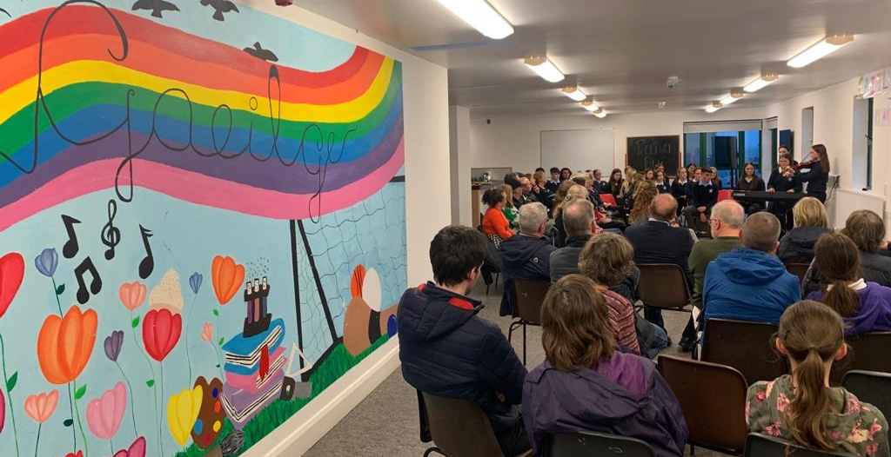
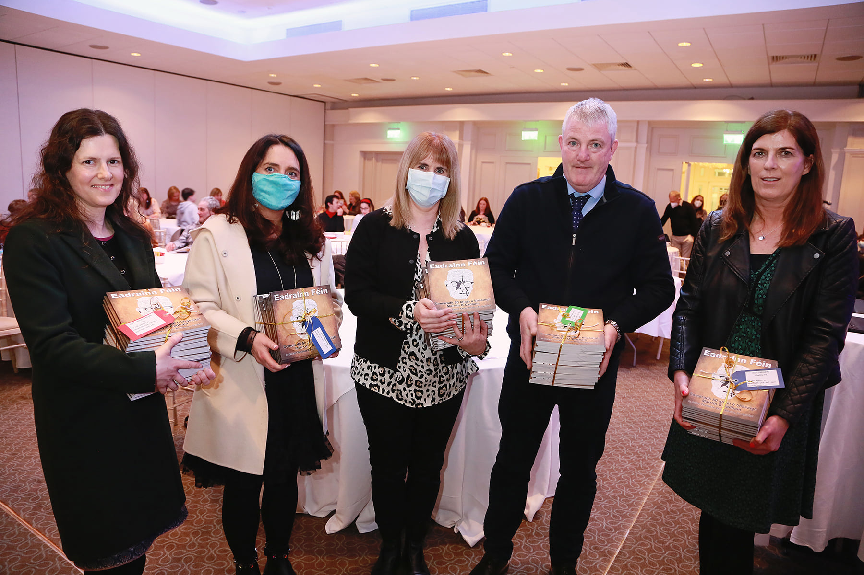
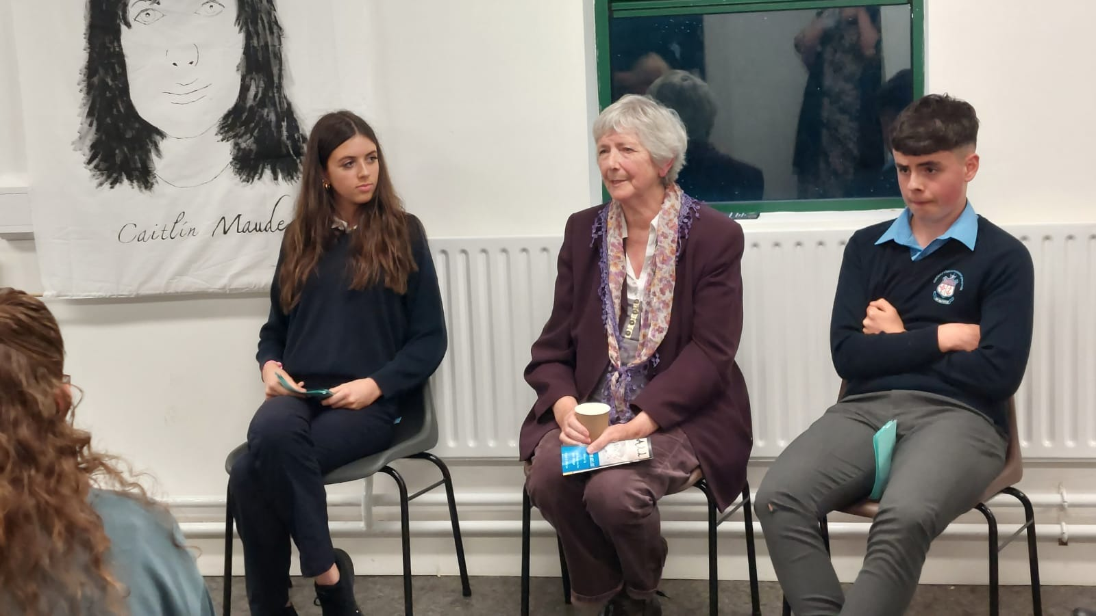
50 bliain faoi bhláth- 50 smaoineamh
Lá Gairmeacha
Dioscó Ciúin
Haikú
Damhsa Seit
Coiste Tuismitheoirí - SeanL

Slide 18
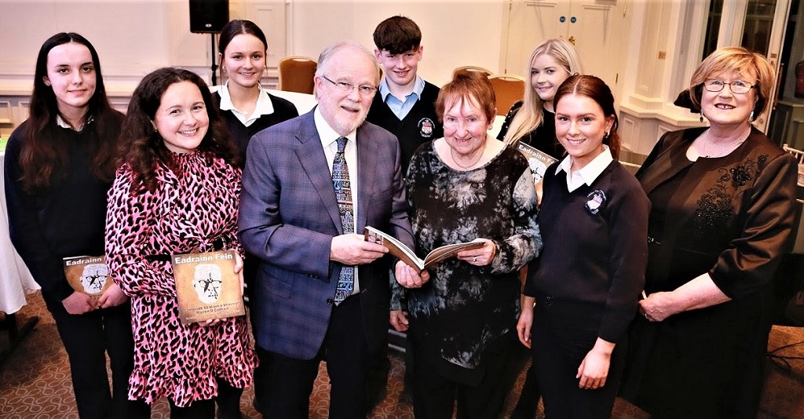
Eadrainn Féin
Seachtain Comóradh 50 bliain ar
Mháirtín Ó Cadhain
Seachtain feasachta faoin laoch Gaeltachta áitiúil Máirtín Ó Cadhain
Siollabas a chlúdaigh seachtain ranganna faoi Mháirtín Ó Cadhain -gach dalta sa scoil ag tabhairt faoin bhfoghlaim céanna sna ranganna Gaeilge ar feadh seachtaine!
Gníomhaíochtaí – Podchraoladh, Píosaí as dhá chlár teilifíse,
Léamh thuiscint ó Cré na Cille, srl
Pacáiste réitithe le tabhairt do chuile dhalta sa scoil.
Múinteoirí ábhair eile páirteach freisin.
‘Freagra’ ó dhaltaí- Comórtas beag.
Crochadh na freagraí ar fad ag póirse na scoile don phobal

Slide 19
Eadrainn Féin
(an próiseas)
8.
Fóram níos fearr a fháil dóibh.
9.
Foilsiú?
10.
Urraíocht
11. Eagarthóireacht
12.
Clódóir áitiúil
13.
Stíl agus leagan amach.
14.
Cóipeanna don leabhar a bhronnadh ar na bunscoileanna áitiúla
15.
Ceiliúradh mór a dhéanamh chun na daltaí a spreagadh- Bród
16.
Leabhar a sheoladh
17.
Ceol, tuismitheoirí, na bunscoileanna i láthair agus sheol muid an leabhar go fonnmhar!

Slide 20
An Scoil
Fóram PT
Údarás na Gaeltachta
Na bun-scoileanna áitiúla
Ollscoil na Gaillimhe
Ceoltóírí Óga Chois Fharraige

Slide 21
MISNEACH
BRÓD
FÉIN MHUINÍN
Féiniúlacht Gaeltachta na scoláirí a shainiú agus a chothú

Slide 22
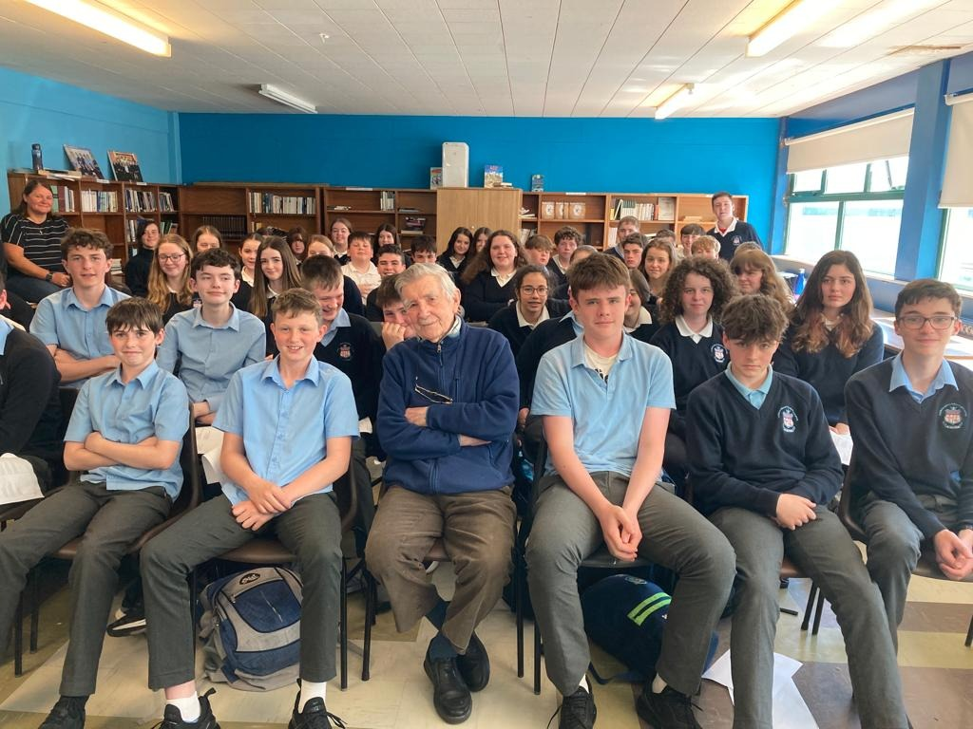
Imeachtaí eile mar seo agus Pobal Uile na scoile
Comóradh Chaitlín Maude
(Gaeilge, Stair, Béarla)
Éigse Joe Steve Ó Neachtain
(Gaeilge, Stair, Béarla)
An dráma C.E.A.R.T.A.
(Gaeilge, Stair, Idirbhliain, OSSP)
An dráma ‘An Chéad Dráma’
(Gaeilge, Stair, Idirbhliain)
Tógra ghnó- ‘Mo Bhaile Fearainn’
(Gaeilge, Gnó, Tír Eolas)
Seó na scoile- ‘Conamara mo Ghrá’
(Gaeilge, Ceol)
Cois Fharraige chuig COP 28
(Gaeilge, Tír Eolas, OSSP, OSPS, Idirbhliain)

Slide 23
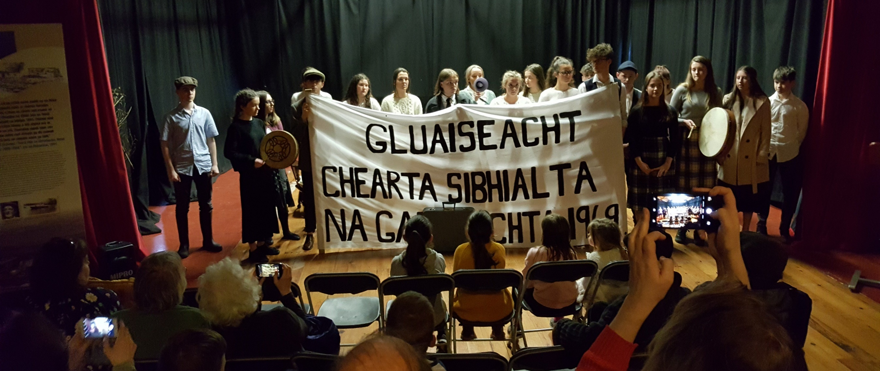
Ról na drámaíochta agus na nEalaíon Béil chun iompar teanga agus smaointe a spreagadh
Drámaíocht
1ú Bliain agus Idirbhliain
An Cumann Scoildrámaíochta
Spraoi
Turais
Cumarsáid
Muinín agus Misneach

Slide 24
An Chéad Dráma
Dán Johnny Chóil Mhaidhc
Dráma spraíúil
C.E.A.R.T.A
Cearta Sibhialta na Gaeltachta
Dráma stairiúil
Bród
Meath na Gaeilge
Dráma spraíúil

Slide 25
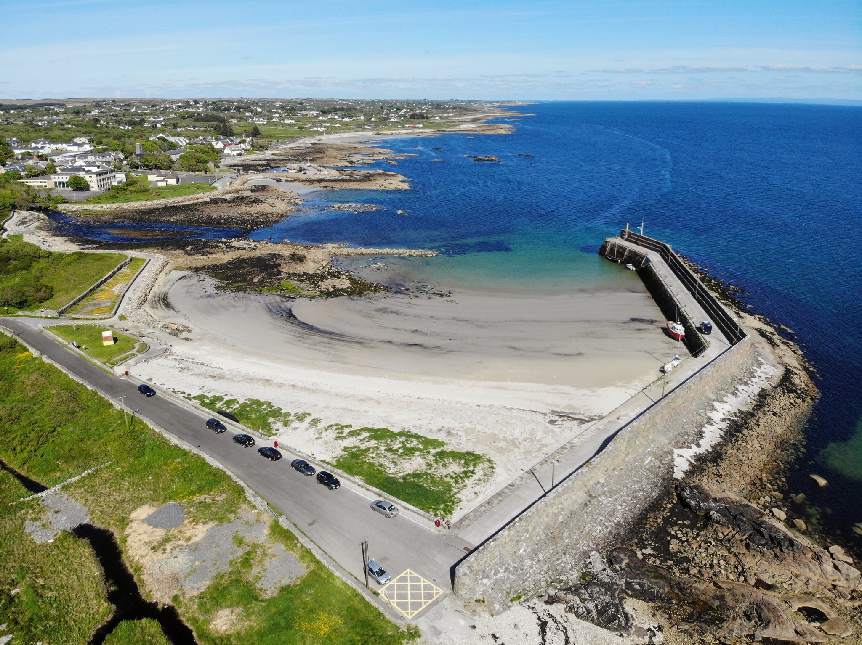
GUCCI
Freagracht agus úinéireacht sna scoláirí a chothú
Daltaí a bheith lárnach sa bpróiseas -coiste Gaeilge labhartha a chruthú sa scoil.
Leathanaigh léirithe spéise
Lá spraoi agus feasachta
Aoi chainteoirí (LORG Media, Ros na Rún)
Plé ghrúpa ar Pholasaí Gaeilge
Bhí spraoi- tóraíocht taisce- bronntanas do gach dalta, chan muid amhráin Nollaig!
Vótáladh 4/5 as chuile bhliain le dul ar choiste Gucci.

Slide 26
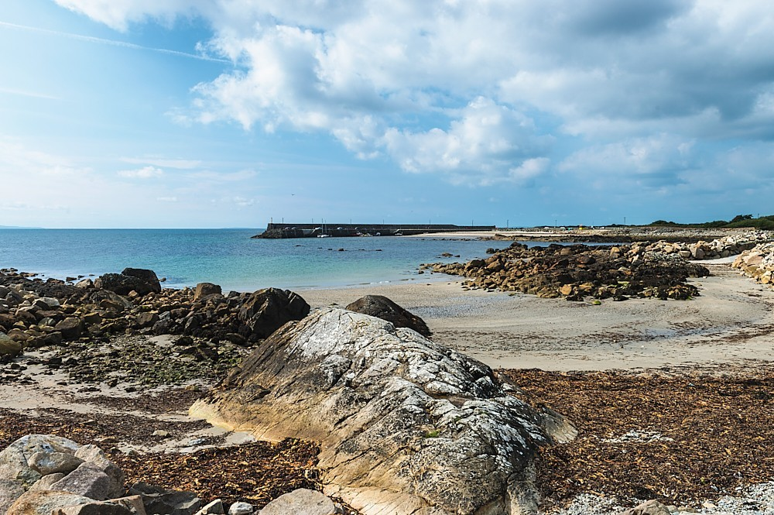
GUCCI
30/35 ar an gcoiste.
Cruinniú gach mí nó dhó. Eagrú imeachtaí, plé, comhairle agus moltaí.
Fochoistí le chéile chun saincheisteanna faoi leith a phlé
Toscairí de dhíth le dul chuig imeachtaí eile seachtracha.
Bhí cruinniú againn Dé Máirt
Aiseolas faoi na himeachtaí
Tráth na gCeist roimh an Nollaig. Comhairle na nÓg, grúpaí a chur chuig ‘Tarrac’ agus na Gearrscannáin.
Phlé siad 67 iarratas le bheith ar choiste Gucci
Críochnú le cúpla milseán!!

Slide 27
MISNEACH
BRÓD
FÉIN MHUINÍN
Féiniúlacht Gaeltachta na scoláirí a shainiú agus a chothú

Slide 28
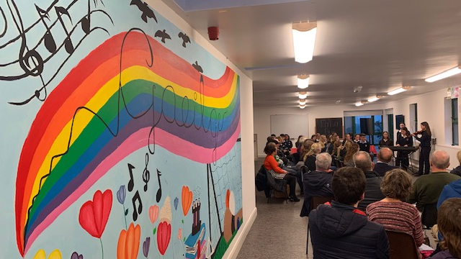

Bród, Brí, Béal, Beo

